Slide 1

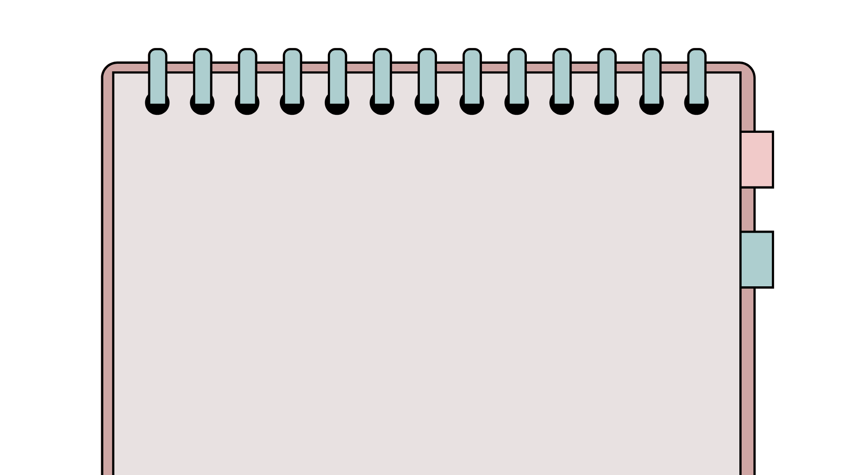

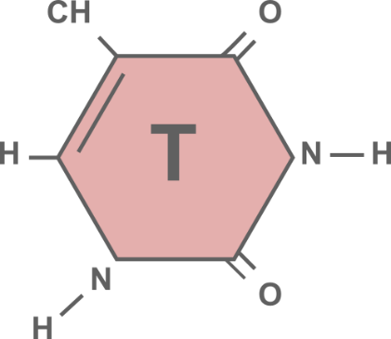
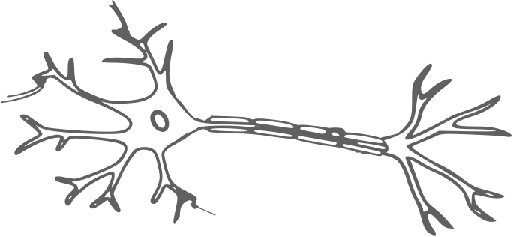
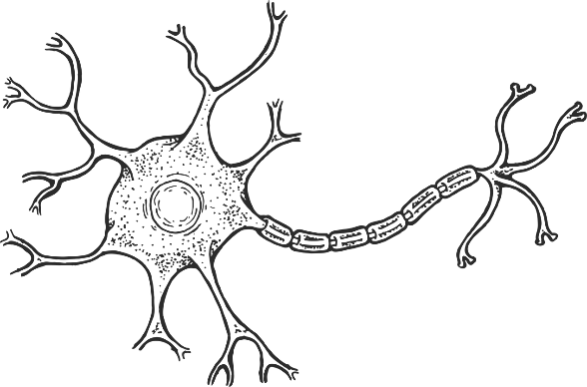
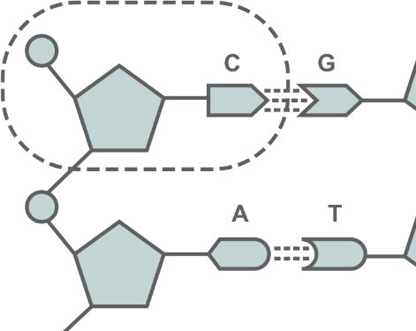

Искусство понимать друг друга: конструктивное поведение в конфликте

Slide 2
Слово - тончайшее прикосновение к сердцу; оно может стать нежным и благоухающим цветком, и живой водой, и острым ножом...
В.А. Сухомлинский

Slide 3

Вопросы для обсуждения
01
02
03
Что такое конфликт?
Можно ли прожить без конфликта?
Как себя вести в конфликтной ситуации?

Slide 4

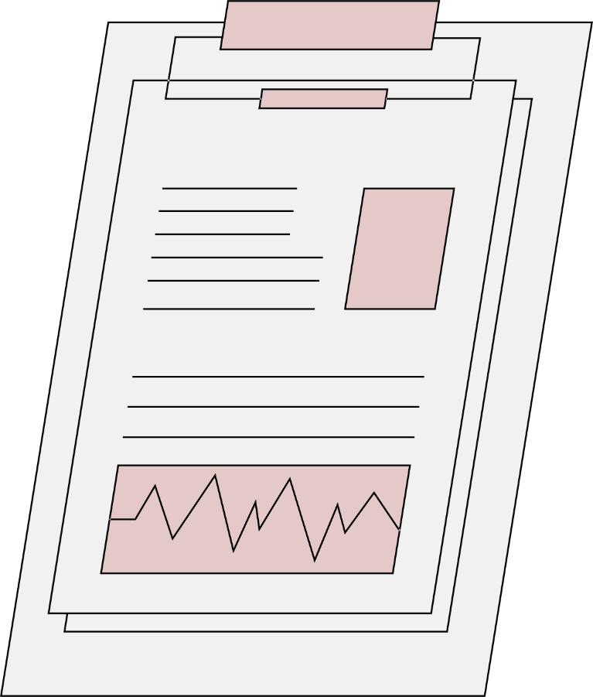
Правила работы в группе:
Активность
Доброжелательность
Конфидециальность
«Один голос»
«Здесь и сейчас»

Slide 5

Букет настроения

Slide 6
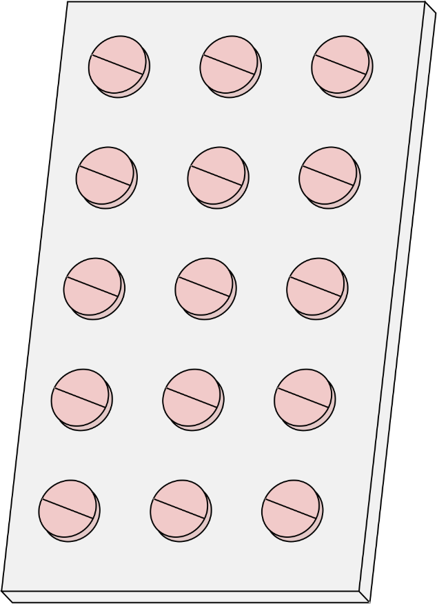
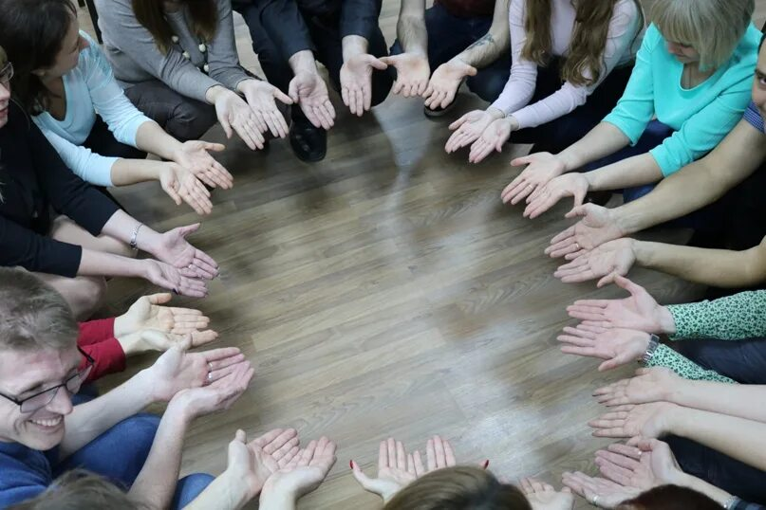
Разминка

Slide 7
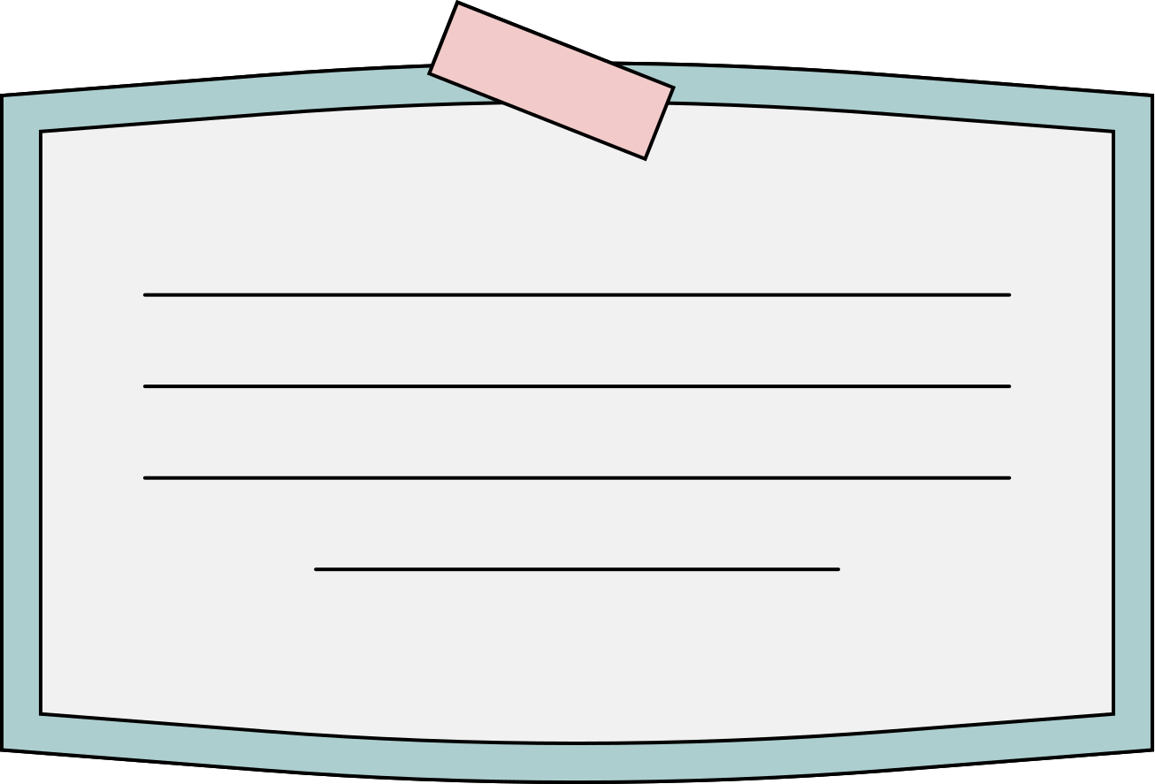
Эксперимент
1.Возьмем салфетку
2. Сгибаем пополам
3. Еще раз пополам
4. Отрываем нижний правый угол
5. Разворачиваем
6. Сравниваем, что получилось

Slide 8
Конфликт –отсутствие согласия между двумя или более сторонами, столкновение противоположно направленных интересов, целей, позиций. мнений
01
Внутриличностный
02
Межличностный
03
Групповой

Slide 9
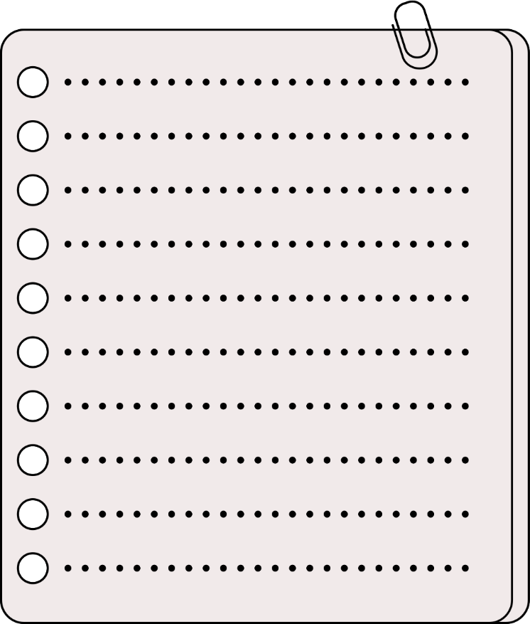
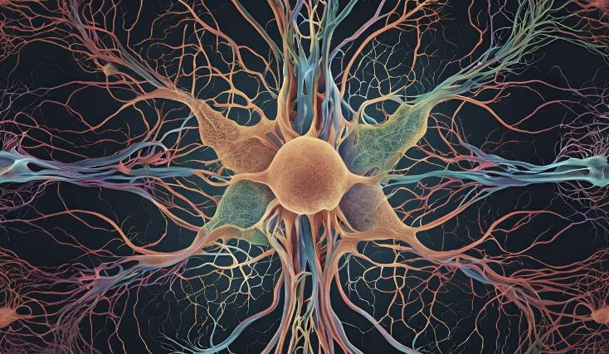

Конфликты
Деструктивные - разрушают отношения, не решают проблему.
Конструктивные – помогают решить проблему, укрепляют отношения.

Slide 10
Стратегии поведения в конфликте
01
02
03
Соперничество
Сотрудничество
Избегание
«Акула»- стремление добиться своего за счет другого.
«Сова»- поиск решения, устраивающего обе стороны»
«Черепаха»- уход от конфликта, отсутствие стремления к достижению своих целей
04
05
Компромисс
Приспособление
«Лиса»- метод взаимных уступок. «Выгода на половину»
«Медвежонок- принесение в жертву собственных интересов ради другого»

Slide 11
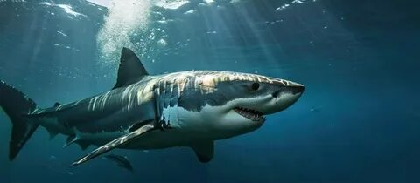
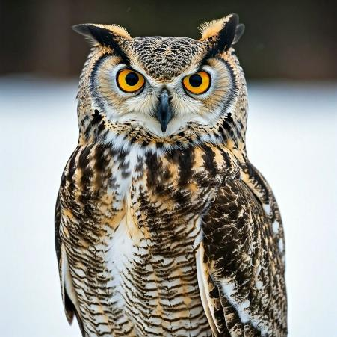
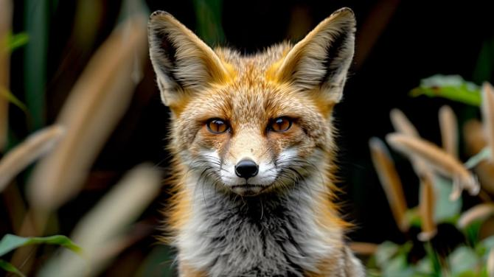
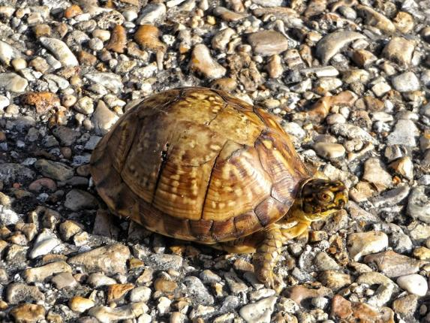
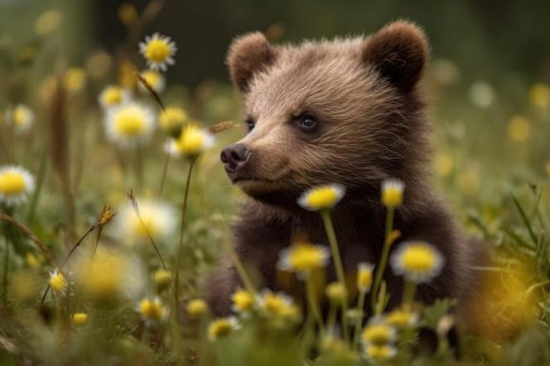
Соперничество
Компромисс
Сотрудничество
Избегание
Приспособление

Slide 12
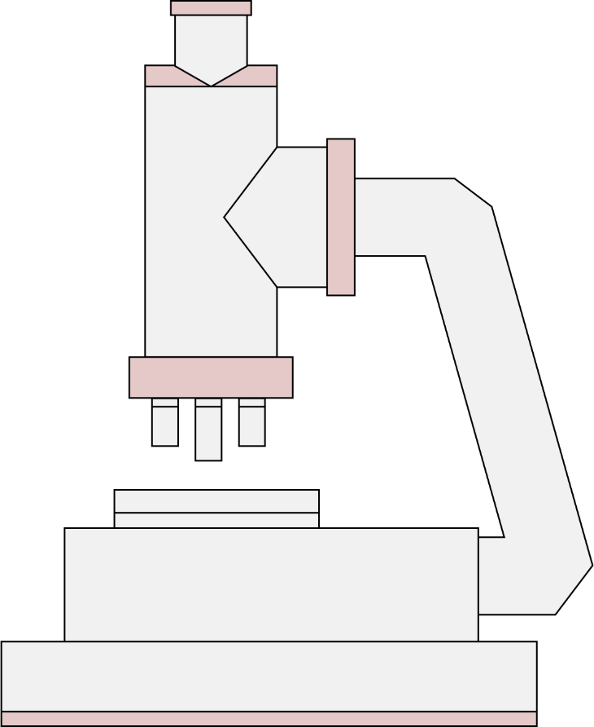
Мини-тестирование на определение стратегии поведения в конфликте
Стратегия | Номера вопросов | Сумма баллов
Сотрудничество | 4, 9, 12
Приспособление | 3, 11, 14
Соперничество | 1, 5, 7
Избегание | 6, 10, 15
Компромисс | 2, 8, 13
Обработка результатов:
Подсчитайте сумму баллов по каждой группе:
Интерпретация :
10–12 баллов — ярко выраженная стратегия (часто используете этот способ)
7–9 баллов — преобладающая стратегия (склонны использовать этот способ)
3–6 баллов — не свойственная вам стратегия (редко используете этот способ)

Slide 13
Учимся договариваться
Ты- высказывание
Я - высказывание

Slide 14
Ролевая игра «Контакты и конфликт»

Slide 15
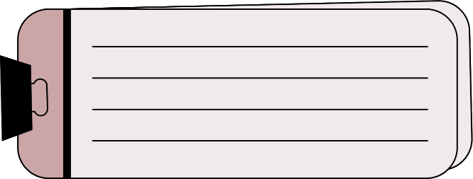
Алгоритм выхода из конфликта
Используй « Я –высказывание»
Остановись и успокойся
Вместо обвинений, расскажи о своих чувствах
Сделай паузу, мысленно сосчитай до 10, сделай несколько выдохов и вдохов
Задай себе вопрос «Что я чувствую».
Пойми свои интересы
Предложи решение
Что для меня важно в этой ситуации?
Чего я хочу добиться на самом деле?
Что я готов уступить?
Подумай какие есть варианты решения
Продумай стратегию
Постарайся понять другого
Договорись
Как думаешь, что чувствует этот человек?
Почему он так поступает?
Что для него важно?
Выбери место и время для спокойного разговора
Говори спокойно, слушай собеседника

Slide 16
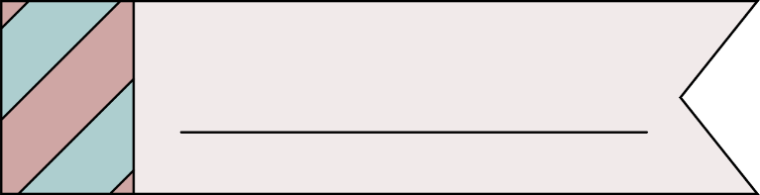
Рефлексия
Сегодня я узнал(а)….
Я понял(а), что…
Самым полезным для меня было…
Теперь я буду..
.

Slide 17
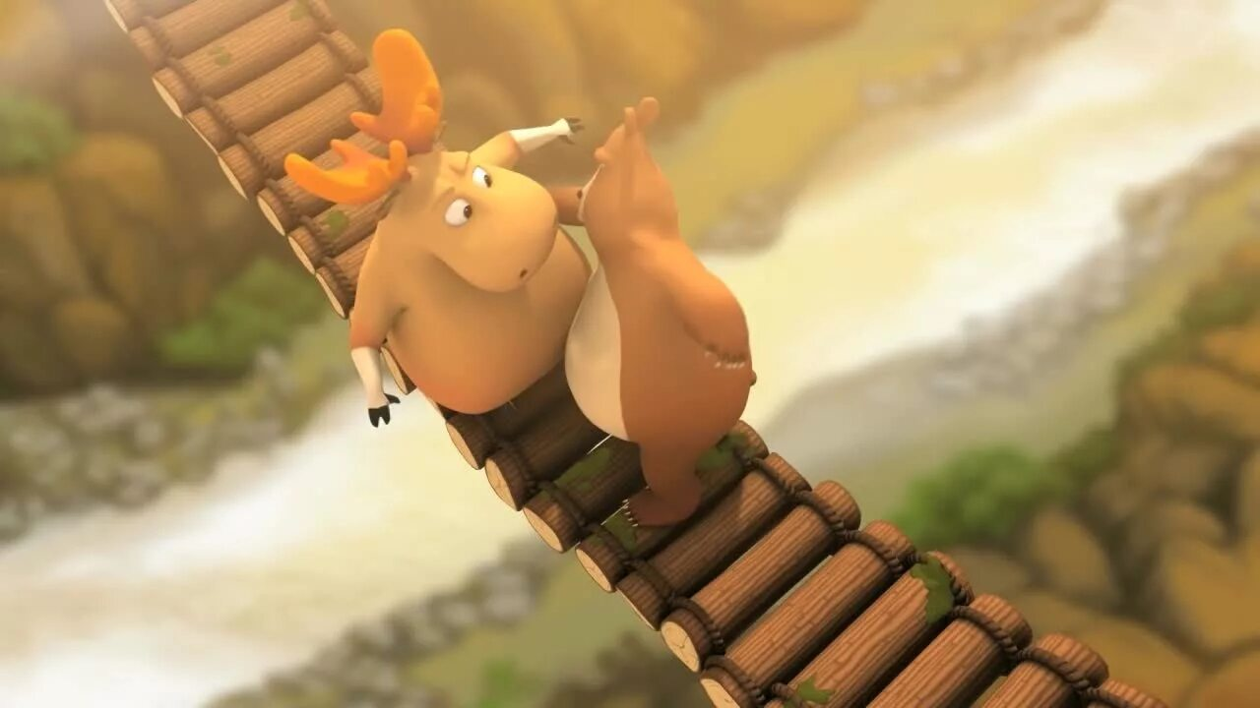
Мост

Slide 18
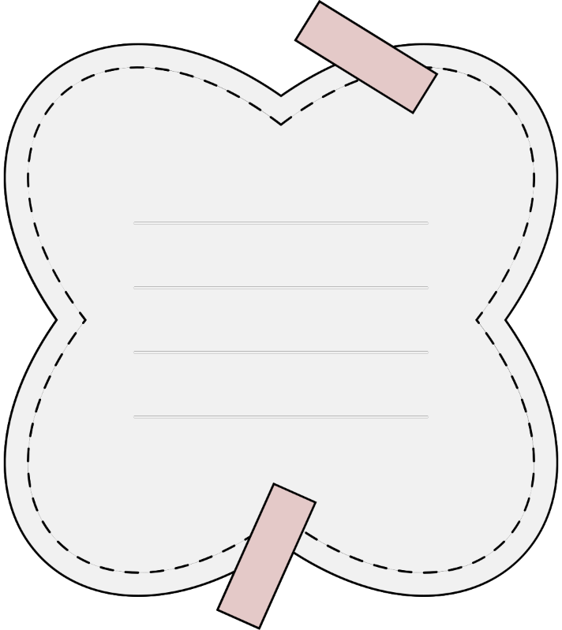


Спасибо!
sh-ababkovskaya-r152.gosweb.gosuslugi.ru
+7 (83171) 7-13-25
Гусева Ирина Алексеевна

